Slide 1
এই স্লাইডটি সম্মানিত শিক্ষকবৃন্দের জন্য।
তাই স্লাইডটি হাইড অবস্থায় আছে।
পাঠটি শ্রেণিকক্ষে উপস্থাপনের প্রয়োজনীয় পরামর্শ ও দিক-নির্দেশনা Slide Note এ দেয়া আছে। উপস্থাপনের পূর্বে সম্মানিত শিক্ষকগণ 'স্লাইড-নোটগুলো' দেখে নিবেন এবং প্রয়োজনে নিজের মত করে ছবি, ভিডিও, প্রশ্ন সংযোজন বিয়োজন করতে পারেন।

Slide 2
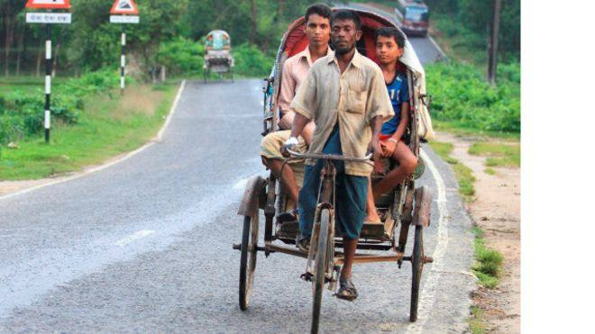
স্বাগতম
Notes:
কায়িক শ্রমে নিয়োজিত কোন ব্যক্তির ছবি দেখানোর মাধ্যমে শিক্ষার্থীদের স্বাগতম জানানো যেতে পারে।

Slide 3
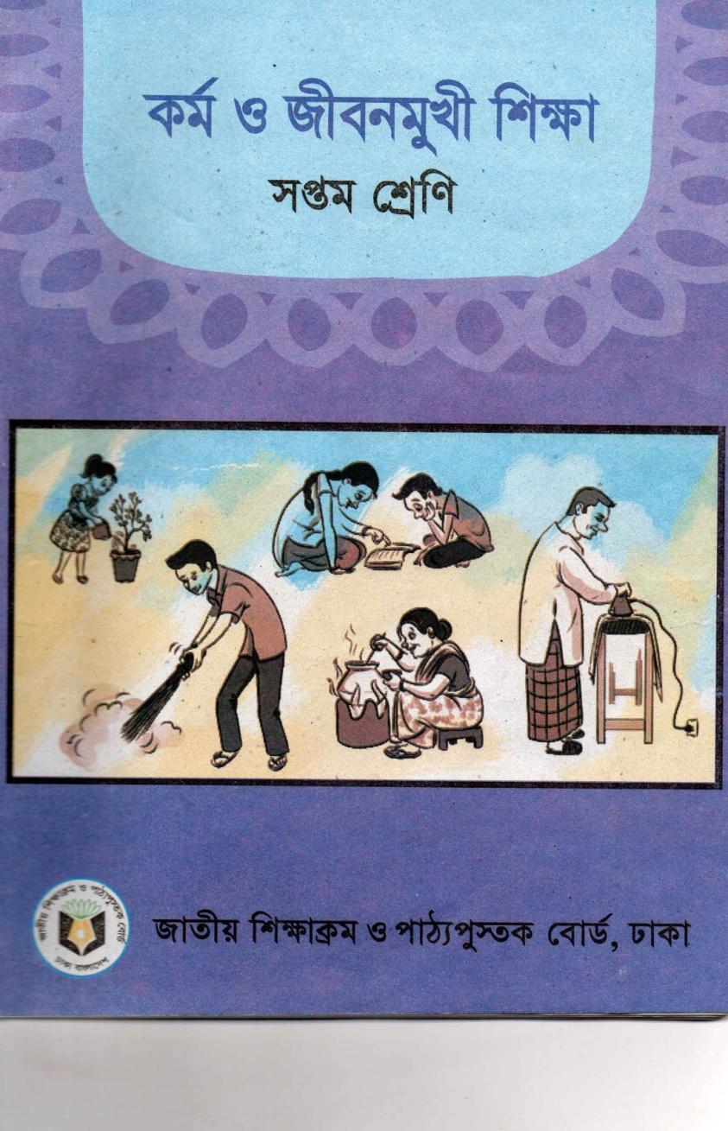
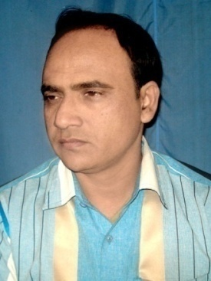
পরিচিতি
মোঃ আবু হাচান সরদার
প্রধান শিক্ষক
চুয়াডাঙ্গা কৃষ্ণনগর মাধ্যমিক বিদ্যালয়,
যশোর
সেল: ০১৭১৫৩০৯৪২৩
অধ্যায়: ১, পাঠ: ১, সময় ৫০ মিনিট

Slide 4
শিখনফল
এই পাঠ শেষে শিক্ষার্থীরা ---
১। কায়িক শ্রমের ধারণা ব্যাখ্যা করতে পারবে।
২। কায়িক শ্রমের গুরুত্ব ব্যাখ্যা করতে পারবে।
৩। পরিষ্কার পরিচ্ছন্ন থাকার পেছনে কায়িক শ্রমের ভূমিকা ব্যাখ্যা করতে পারবে।

Slide 5
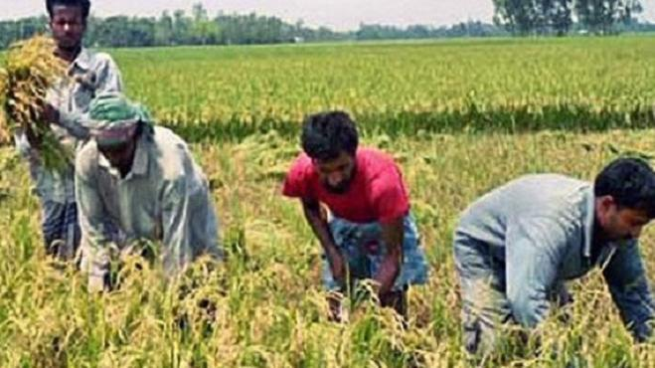
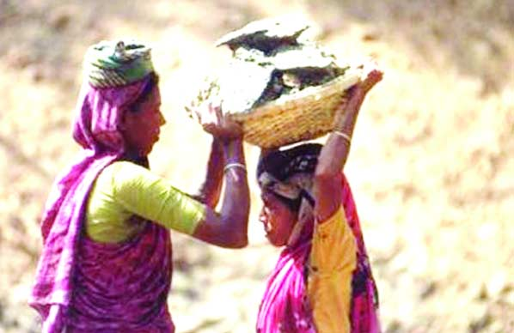
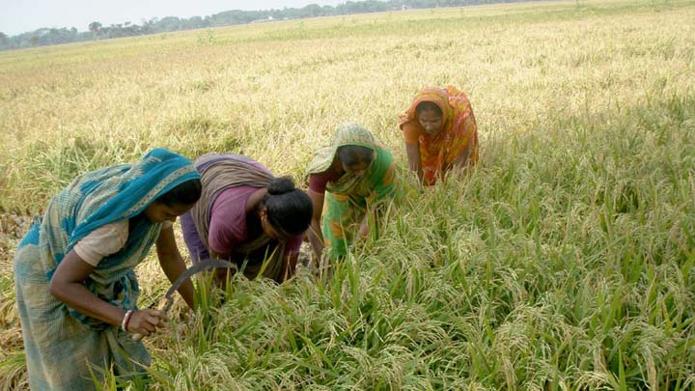
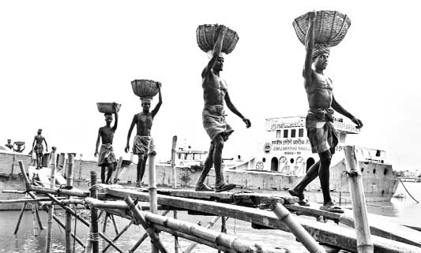
কায়িক শ্রমের গুরুত্ব
Notes:
শিক্ষক প্রশ্ন করবেন ছবিতে তোমরা কী দেখছ? ছবির কাজগুলো কোন ধরণের শ্রম? শিক্ষার্থীরা উত্তর প্রদানের পর আপনি সঠিক উত্তরটি দিতে পারেন (উত্তরঃ কায়িক শ্রম)। কায়িক শ্রমের ফলে আমাদের কী সুবিধা হয় ?সম্ভাব্য উত্তর হতে পারে- আমরা খাদ্য পাই, বস্ত্র পাই, আরামদায়ক জীবনযাপন করতে পারি ইত্যাদি । অর্থাৎ কায়িক শ্রমের অনেক গুরুত্ব আছে এই বলে পাঠ ঘোষণা করবেন।

Slide 6
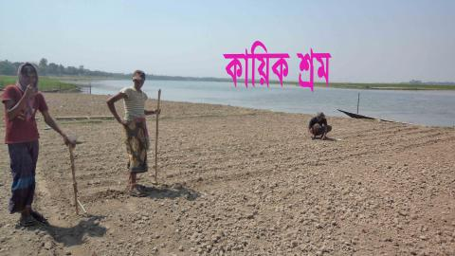
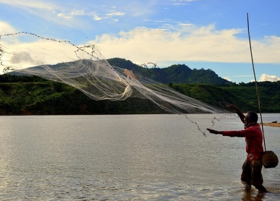
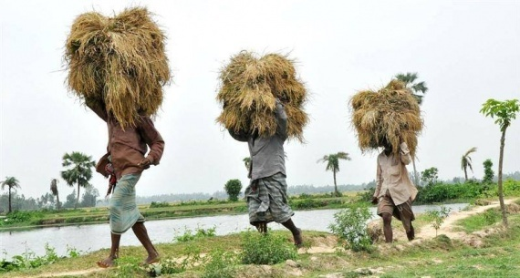
কায়িক শ্রম
Notes:
শিক্ষার্থীদের হতে কায়িক শ্রমের উদাহরণ জেনে নিন, বোর্ডে শিক্ষার্থীদের উত্তরগুলো লিখুন। পরে ছবিগুলো দেখাবেন

Slide 7
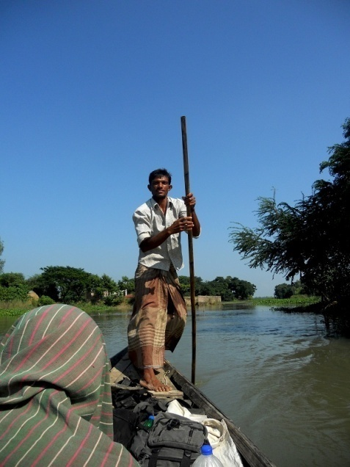
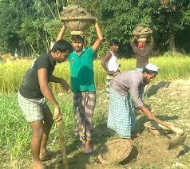
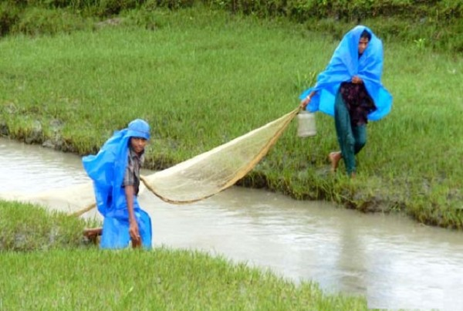
Notes:
শিক্ষক প্রথমে স্লাইডের ছবিগুলো দেখিয়ে শিক্ষার্থীদের জানা কোন কাজগুলো শারীরিক পরিশ্রম বা কায়িক শ্রম জেনে নিবেন । এবং কাজগুলো না করলে কী কী অসুবিধা হতে পারে?

Slide 8
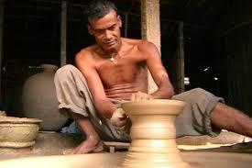
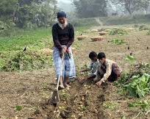
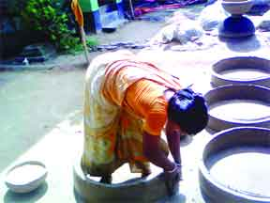
কায়িক শ্রমের ধারণা
কায়িক শ্রম হল শারীরিক পরিশ্রম। অন্যভাবে বলা যায় কায়িক শ্রম হল মানুষের পুঁজিবিহীন জীবিকা অর্জনের মাধ্যম
Notes:
ছবির কাজগুলো কোন ধরণের শ্রম প্রশ্নোত্তরে জেনে নিবেন। পরে শিক্ষক কায়িক শ্রমের ধারণা প্রদান করবেন।

Slide 9
জোড়ায় কাজ
তোমার পরিবারের সদস্যরা সাধারণত কী কী কায়িক পরিশ্রম করে?
Notes:
উত্তরগুলো জোড়ায় বসে করবে। সময় নির্দিষ্ট করে দিন। সর্বশেষে শিক্ষার্থীরা কী কাজ করবে বা আপনার নির্দেশনা বুঝল কিনা যাচাই করে কাজটি করতে বলবেন।

Slide 10
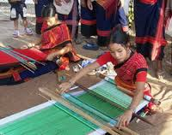
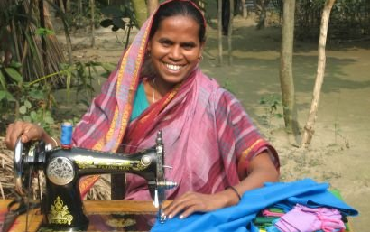
এদের কাজের মাধ্যমে আমরা কীভাবে উপকৃত হই
Notes:
শিক্ষক জেনে নেবেন ছবির কাজের মাধ্যমে আমরা অথবা আমাদের সমাজ কীভাবে উপকৃত হয়।

Slide 11
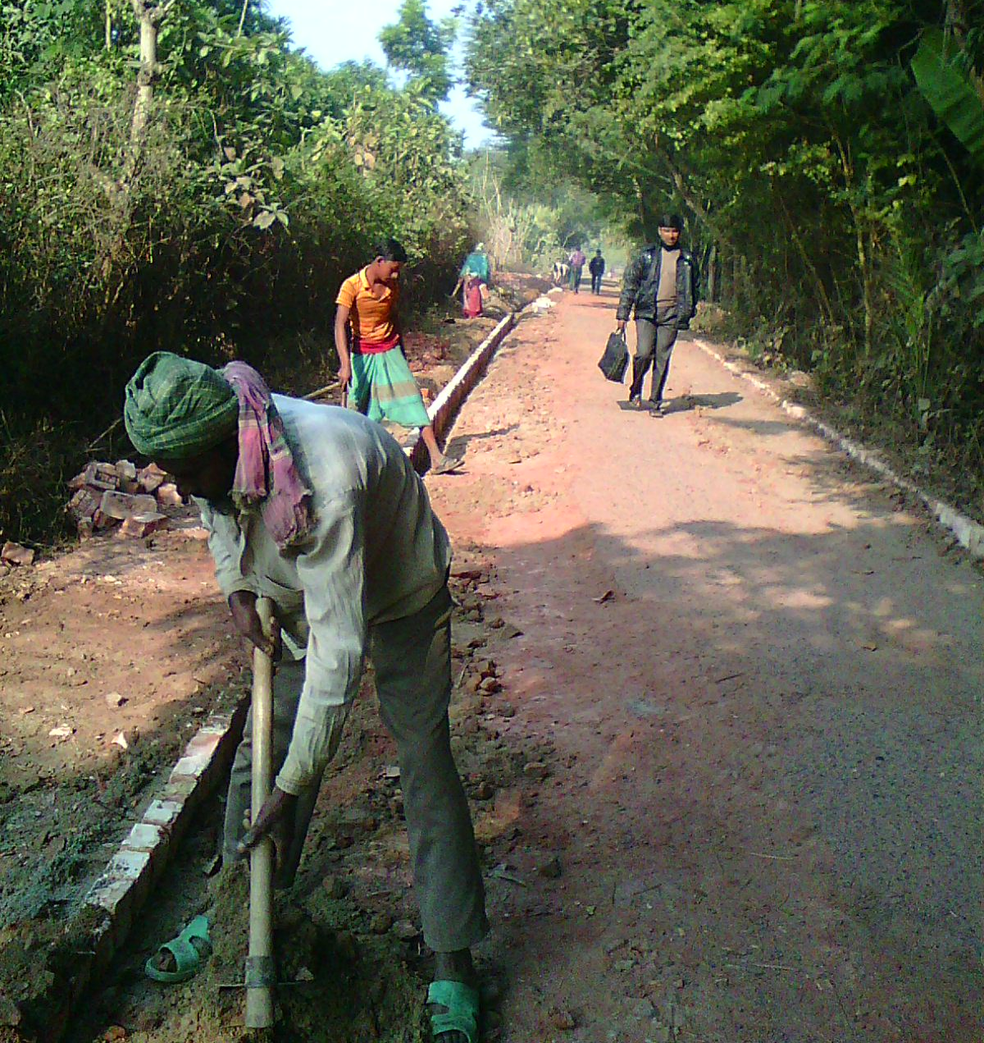
এই ধরনের কাজ সমাজকে কীভাবে উপকৃত করে?
Notes:
শিক্ষক শিক্ষার্থীদের স্লাইডের ছবিগুলো দেখিয়ে জানতে চাইবে এরা কে কী কাজ করছে? এই কাজগুলো কোন শ্রম?

Slide 12
এদের কাজের মাধ্যমে আমরা কীভাবে উপকৃত হই
Notes:
শিক্ষক শিক্ষার্থীদের স্লাইডের ছবিগুলো দেখিয়ে জানতে চাইবে এরা কী কাজ করছে? এই কাজে কোন শ্রমের ব্যবহার হয়?

Slide 13
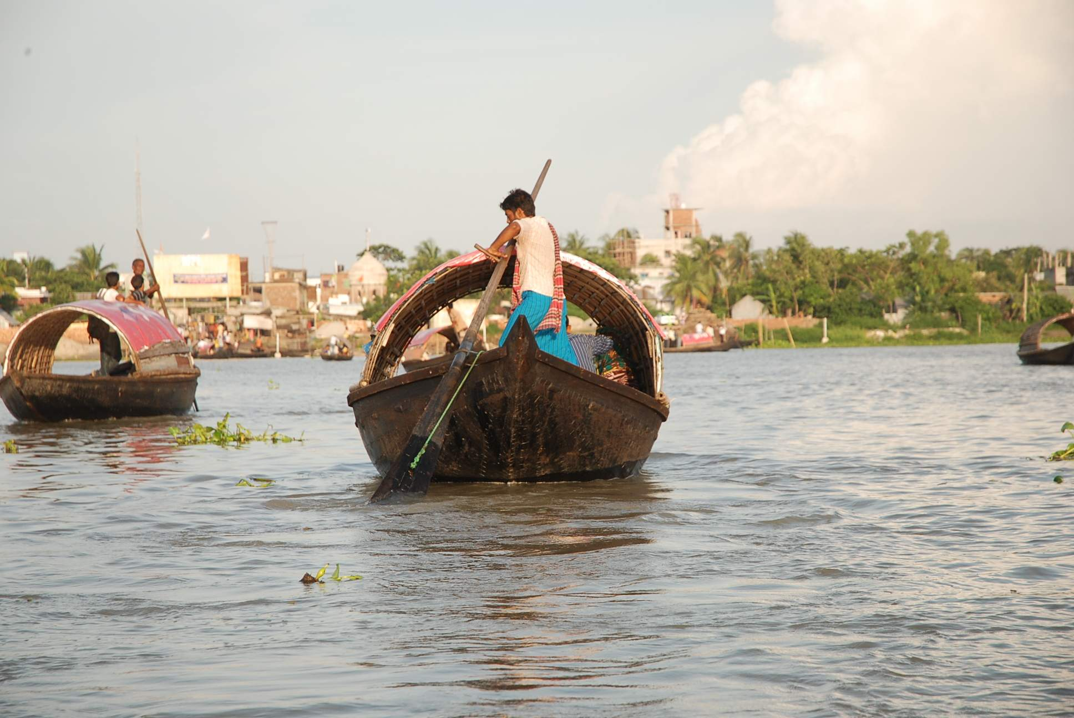
এই কাজের মাধ্যমে আমরা কীভাবে উপকৃত হই
Notes:
শিক্ষক শিক্ষার্থীদের স্লাইডের ছবি দেখিয়ে জানতে চাইবে এরা কী কাজ করছে? এই কাজে কোন শ্রমের ব্যবহার হয়? এবং আমরা কীভাবে এই কাজ দ্বারা উপকৃত হই।

Slide 14
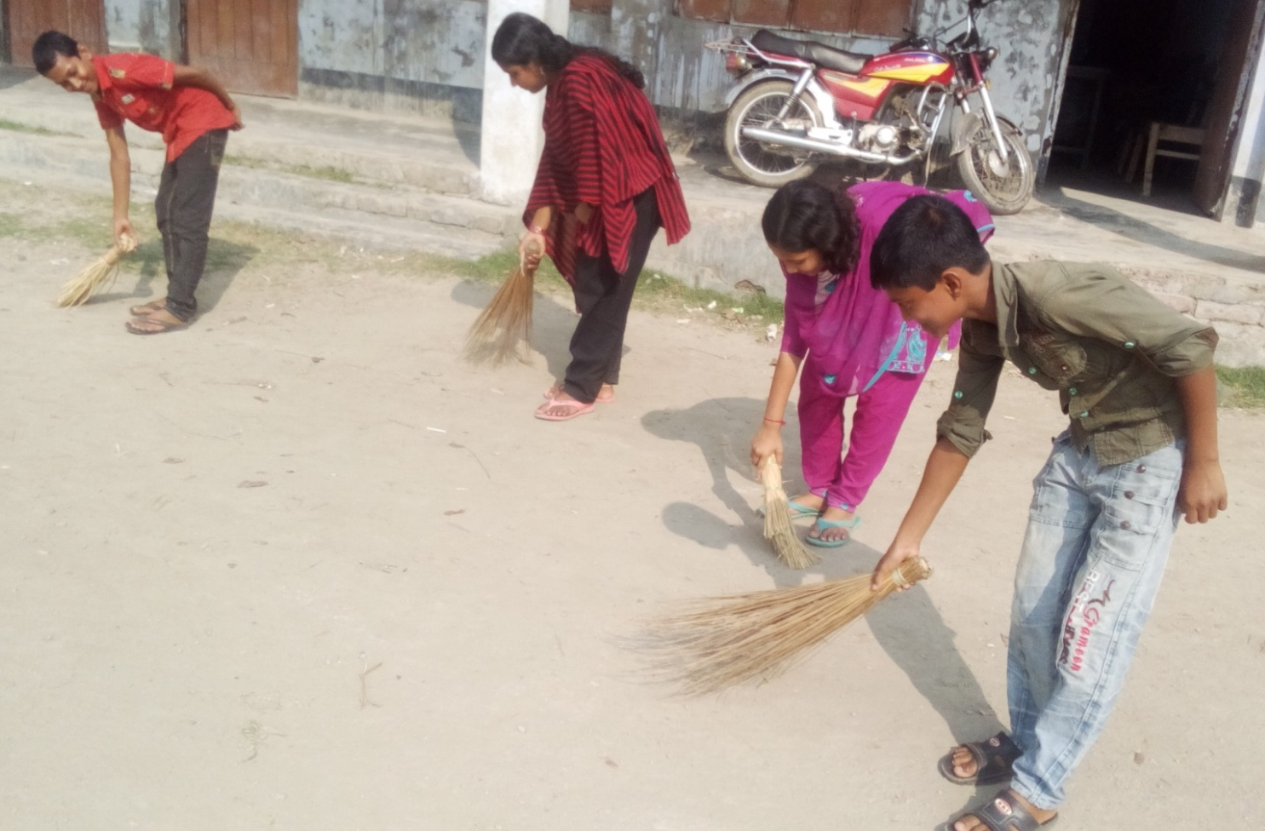
পরিষ্কার-পরিছন্ন থাকার জন্য কোন শ্রমের প্রয়োজন হয়?
কায়িকশ্রম
Notes:
শিক্ষক শিক্ষার্থীদের কাছ থেকে জেনে নেবেন পরিস্কার-পরিছন্ন থাকার জন্য কোন শ্রমের প্রয়োজন হয়? পরে উত্তর দেখিয়ে দেবেন।

Slide 15
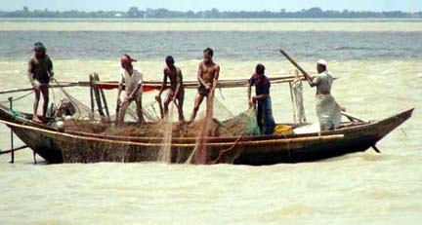
দলীয় কাজ
সময়: ৮ মিনিট
কায়িক শ্রমের মাধ্যমে পরিবার এবং সমাজ কীভাবে উপকৃত হয়?
Notes:
সম্ভাব্য উত্তর: ছবির মানুষগুলো মাছ ধরছে এটি কায়িক শ্রম । মাছ ধরে এর দ্বারা ওদের যেমন জীবিকা নির্বাহ হচ্ছে তেমনি এই মাছ বিদেশে রপ্তানি করে অর্থ আসছে আমাদের দেশে ফলে দেশ ও সমাজ উপকৃত হচ্ছে ।

Slide 16
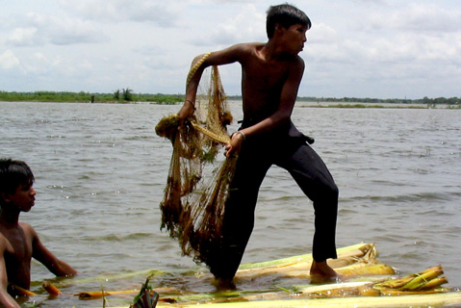
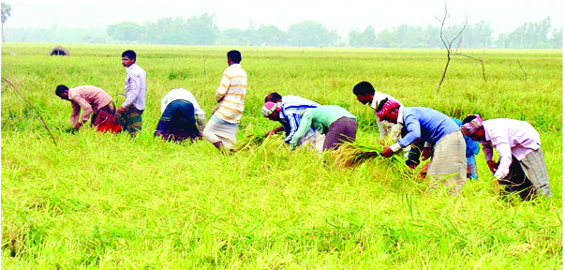
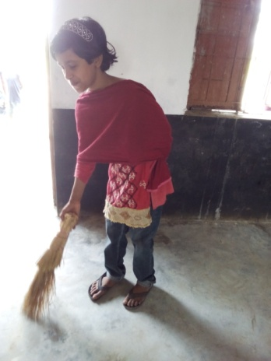
মূল্যায়ন
কায়িক শ্রম কী?
কায়িক শ্রমের প্রয়োজনীয়তা কী?
পরিষ্কার-পরিচ্ছন্ন কোন শ্রমের উদাহরণ?
Notes:
সম্ভাব্য উত্তরঃ ১। কায়িক শ্রম হল শারীরিক পরিশ্রম। ২। কায়িক শ্রম আমাদের আরামদায়ক জীবনযাপন করতে সহয়তা করে, দেশেকে অর্থনৈতিকভাবে উন্নত করে। ৩। কায়িক শ্রমের।

Slide 17
বাড়ির কাজ
নিজেরা পরিষ্কার-পরিচ্ছন্ন থাকার পাশাপাশি আমাদের চারপাশ পরিস্কার-পরিচ্ছন্ন রাখার প্রয়োজনীয়তা ব্যাখ্যা কর।
Notes:
আমাদের চারপাশ বলতে আমাদের বাড়ির চারপাশ, আমাদের বিদ্যালয়ের চারপাশ, আমাদের প্রতিবেশী,বন্ধু ও আত্মীয়-স্বজনদের বাড়ির চারপাশ পরিস্কার- পরিচ্ছন্ন রাখা। এটা করলে আমাদের পরিবেশ ভালো থকবে। আমরা রোগমুক্ত সুস্থ জীবনযাপন করতে পারবো।

Slide 18
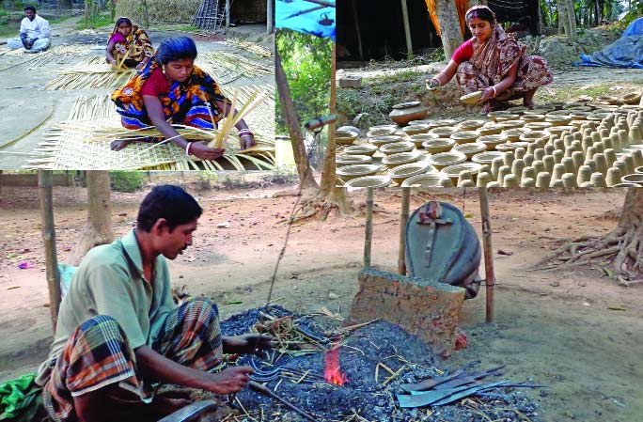
ধন্যবাদ

Slide 19
কৃতজ্ঞতা স্বীকার
শিক্ষা মন্ত্রণালয়, মাউশি, এনসিটিবি ও এটুআই-এর সংশ্লিষ্ট কর্মকর্তাবৃন্দ
এবং কন্টেন্ট সম্পাদক হিসেবে যাঁদের নির্দেশনা, পরামর্শ ও তত্ত্বাবধানে এই মডেল কন্টেন্ট সমৃদ্ধ হয়েছে
তাঁরা হলেন-
জনাব মোহাম্মদ আনিসুর রহমান, সহকারী অধ্যাপক,
টিটিসি, খুলনা
জনাব বিপ্লব মল্লিক, সহকারী অধ্যাপক,
টিটিসি,ফরিদপুর

